Slide 1
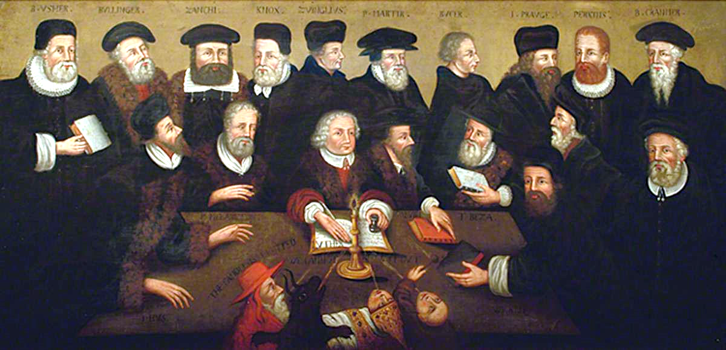
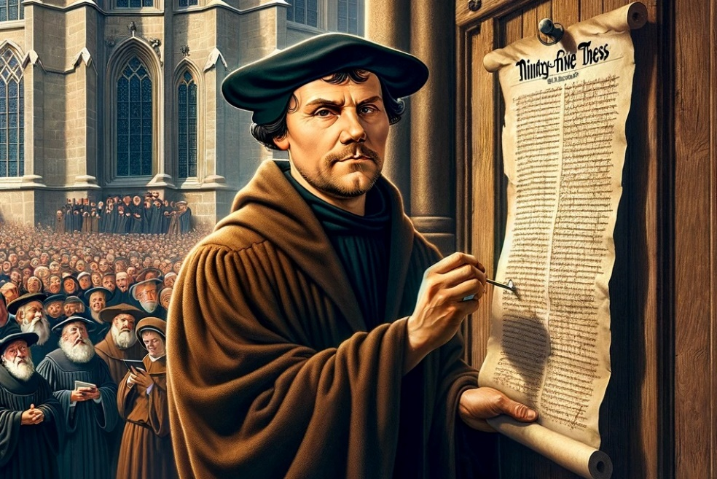
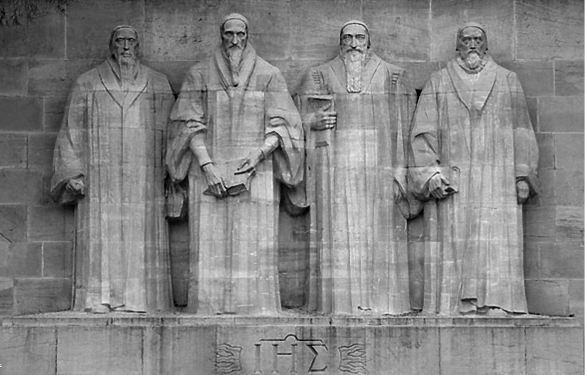
FÉ CONTRA TODAS AS DIFICULDADES
Lição 5 para 4 de maio de 2024

Slide 2


“Guardei as tuas palavras no meu coração, para não pecar contra ti”
(Salmo 119:11)

Slide 3

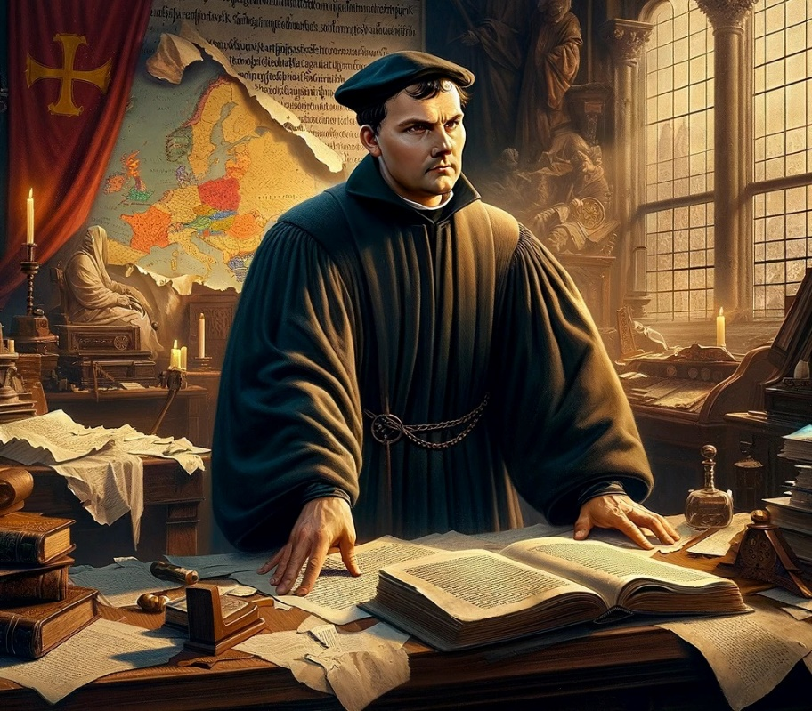
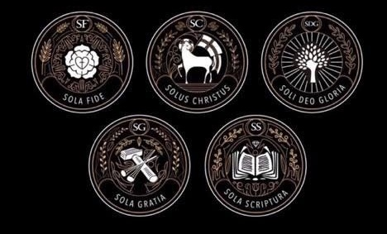







No século XVI, o trabalho iniciado 200 anos antes por Wiclif,
"A estrela da reforma" começou a brilhar. O esplendor da Reforma havia chegado.
Esta reforma baseou-se em cinco pontos fundamentais:
Sola Scriptura (somente a Escritura)
Sola gratia (somente a graça)
Sola fide (somente a fé)
Solus Christus (somente Cristo)
Soli Deo gloria (somente a Deus a glória)
O fundamento da fé:
  Sola Scriptura / soli Deo gloria.
  A Bíblia ao alcance de todos.
  O intérprete da Bíblia.
O fundamento da salvação:
  Sola gratia / sola fide / solus Christus.
  Crescer na graça.

Slide 4

O FUNDAMENTO DA FÉ

Slide 5


SOLA SCRIPTURA / SOLI DEO GLORIA
“Suas palavras foram encontradas, e eu as comi; e a tua palavra foi para mim para a alegria e para a alegria do meu coração; porque o teu nome me foi invocado, ó Senhor, Deus dos exércitos,” (Jeremias 15:16)
Os reformadores do século XVI literalmente mudaram o mundo. Mas eles deixaram claro que não havia nada de especial neles. Eram pessoas transformadas por Deus. É por isso que eles declararam: "Glória somente a Deus".
Como foi feita essa transformação neles? Foi a leitura da Palavra de Deus que realizou o milagre.
O que a Bíblia fez por eles e o que pode fazer por nós?
É o fundamento da fé
Ao crer em Suas promessas, renovamos nossa fé e valor
Suas folhas são como o fruto da árvore da vida
Irradia alegria, esperança e luz
Nos dá direção, certeza, força e sabedoria
Vivifica nosso ser física, mental, emocional e espiritualmente
Nesses tempos sombrios, a Bíblia saturava suas vidas a ponto de dar a vida para se manterem fiéis aos seus ensinamentos. E hoje, isso também satura a sua vida?

Slide 6

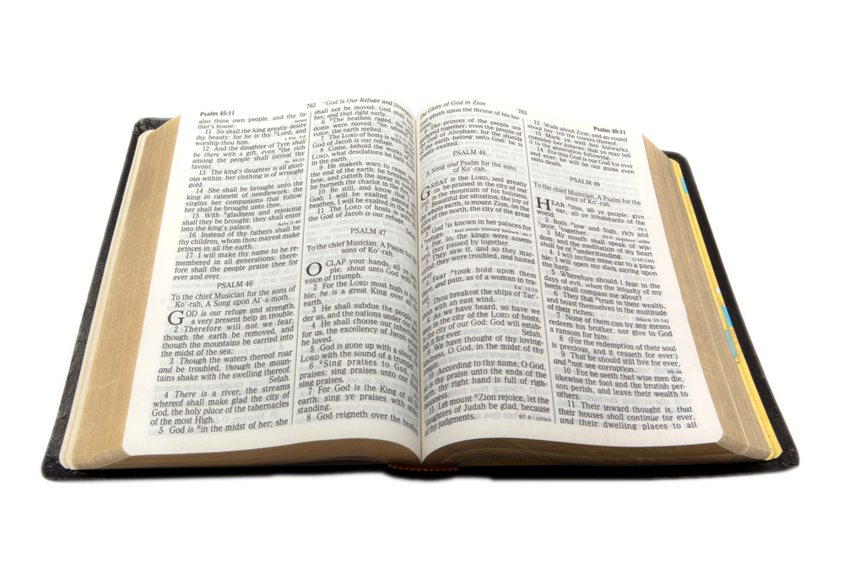
A BÍBLIA AO ALCANCE DE TODOS
“Mas a palavra de Deus seguia se espalhando e se difundindo” (Atos 12:24 NVI)
Tyndale (1494-1536) se propôs a corrigir os erros da Bíblia de Wycliffe (traduzida do latim), fazendo uma tradução direta das línguas originais. Publicou o Novo Testamento traduzido do grego.
Miles Coverdale continuou e complementou o trabalho de Tyndale traduzindo o Antigo Testamento dos originais hebraicos. Assim, em 1535, foi publicada a primeira Bíblia impressa em inglês.
Esta versão serviu de base para a tradução da Bíblia mais utilizada entre os falantes de inglês, a King James Version, publicada em 1611. O trabalho de Tyndale, Coverdale e dos estudiosos que prepararam o KJV impactou milhões de pessoas, levando-as ao conhecimento de Deus.
Curiosamente, um homem que nunca abraçou abertamente a Reforma foi uma ajuda indispensável nessas traduções: Erasmo de Roterdã, que na época publicou o Novo Testamento em grego (que serviu de base para todas as traduções dos reformadores).

Slide 7
A BÍBLIA AO ALCANCE DE TODOS
Enquanto as versões em inglês da Bíblia estavam sendo preparadas e publicadas, outros reformadores também traduziram a Bíblia para sua língua nativa. Desta forma, a Bíblia poderia ser lida diretamente pelos habitantes da Europa, e do recém-descoberto "Novo Mundo".
Martinho Lutero
Alemão (1534)
Pierre Robert Olivetan
Francês (1535)
Biblia de Kralice
Checo (1579)
Jonas Bretkunas
Lituano (1579)
Jurij Dalmatin
Esloveno (1584)
Italiano (1607)
Giovanni Diodati
João Ferreira de Almeida
Português (1691)
Espanhol (1569)
Biblia de Brest
Polaco (1563)
Casiodoro de Reina

Slide 8

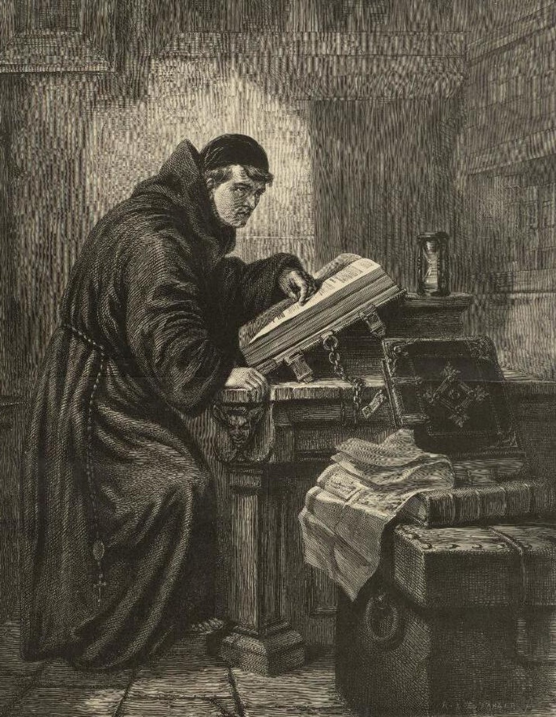

O INTÉRPRETE DA BÍBLIA
“Em primeiro lugar, tenha em mente que nenhuma profecia nas Escrituras surge da interpretação particular de alguém” (2 Pedro 1:20 NVI)
Quando Martinho Lutero leu a Bíblia pela primeira vez em latim, sua vida foi transformada.
Ao folhear suas páginas, ele estava ciente de que um poder superior estava iluminando sua mente. O Evangelho tornou-se vivo e eficaz. As tradições obscuras desapareceram, e a graça de Cristo surgiu. Que poder iluminou sua mente?
O Espírito Santo, o único intérprete autorizado da Bíblia, revelou-lhe as verdades contidas na Bíblia. E o mesmo Espírito Santo nos é dado para que também nós possamos compreendê-lo! (João 14:26; 16:13).
A partir desse momento, ficou claro que não poderia haver harmonia entre as tradições ensinadas pela igreja oficial e as verdades contidas na Bíblia. A única regra de fé e conduta está contida na Bíblia, e nos é revelada pelo Espírito Santo.

Slide 9

“A pregação da palavra seria inútil sem a presença contínua e a ajuda do Espírito Santo. Este é o único mestre eficaz da verdade divina. Somente quando a verdade vai ao coração, acompanhada pelo Espírito, ela vivifica a consciência ou transforma a vida. Pode-se apresentar a letra da Palavra de Deus, estar familiarizado com todos os Seus mandamentos e promessas; mas a menos que o Espírito Santo imprima a verdade, nenhuma alma cairá sobre a Rocha e será quebrantada”
E. G. W. (O Desejo de todas as nações, pg. 625)

Slide 10

O FUNDAMENTO DA SALVAÇÃO

Slide 11

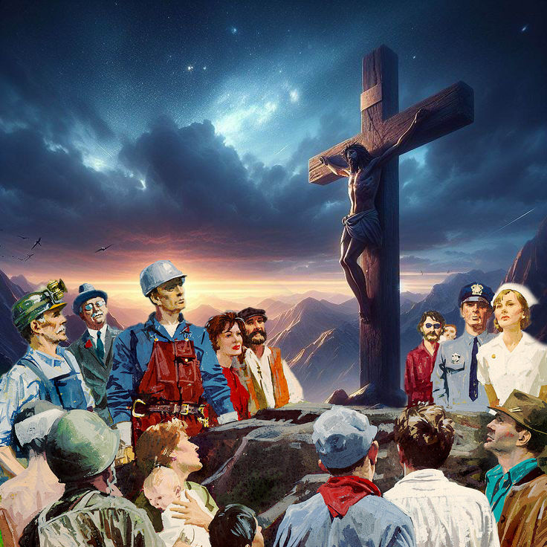
SOLA GRATIA / SOLA FIDE / SOLUS CHRISTUS
“Pois pela graça fostes salvos, pela fé; e isto não de vós mesmos, pois é dom de Deus” (Efésios 2:8)
Três verdades fundamentais emergem de Efésios 2:8.
Somos salvos Só pela graça
O meio para alcançar a graça é Só pela fé
Este é dom de Deus, o dom do seu Filho: Somente Cristo
Por causa de nosso pecado, estamos condenados à morte eterna (Rm 6:23a). No entanto, Deus providenciou uma maneira de pagar nossa dívida e nos dar a vida eterna (Rm 6:23b).
E por que precisamos de Deus para pagar nossa dívida? Porque a gente não tem condições de pagar
(Sal. 49:8; Ef. 2:9).
Quando Martinho Lutero descobriu que Cristo era sua única fonte de salvação, ele começou a pregar essa verdade. Milhares, que haviam sido acorrentados pelos enganos do inimigo, foram libertados e transformados.
Embora a salvação seja gratuita, seu custo era infinito e suficiente para todos (Jo. 3:16; Rom. 8:32).

Slide 12


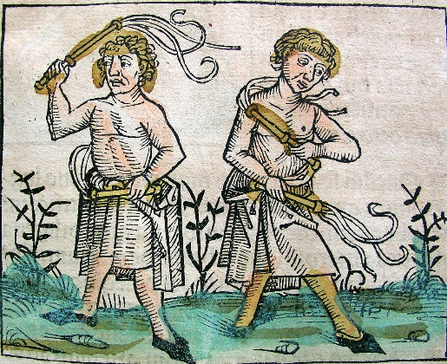
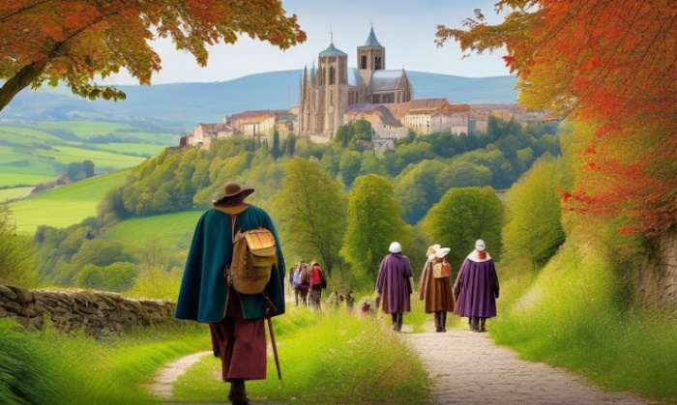
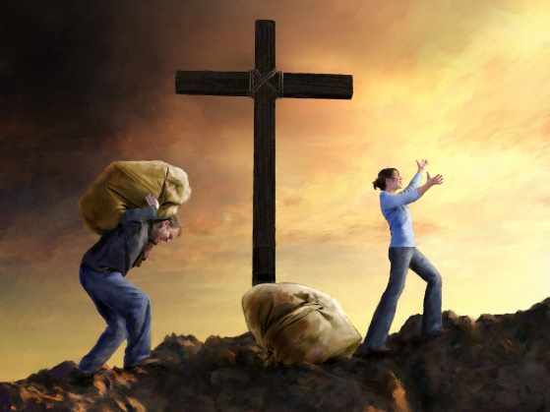
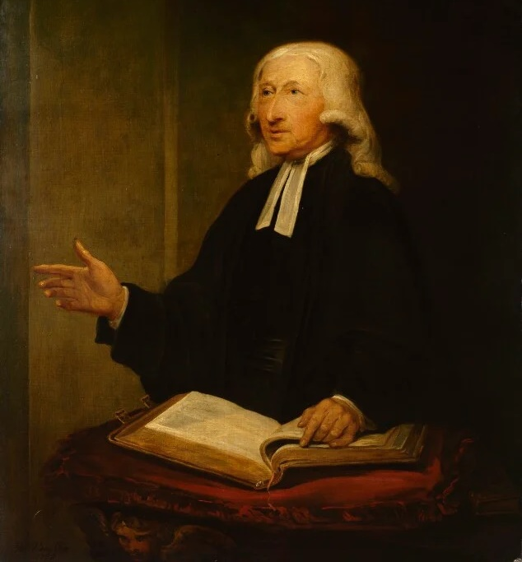
CRESCENDO NA GRAÇA
“Em vez disso, cresça na graça e no conhecimento de nosso Senhor e Salvador Jesus Cristo. A ele seja glória agora e até o dia da eternidade. Amém” (2 Pedro 3:18)
Durante a Idade Média, as pessoas pensavam em ganhar sua salvação (e a de seus antepassados) através de missas, bulas, lacerações, peregrinações…
Tudo era muito angustiante. Nunca era suficiente. Até que descobriram a graça de Cristo. A partir daquele momento, sentiram-se verdadeiramente livres.
Essa liberdade os levou a desprezar a Lei ou a obedecê-la?
John Wesley (1703-1791), um dos fundadores do movimento metodista, ficou comovido ao ler a introdução de Lutero aos romanos. Sua fé recém-descoberta o levou a buscar crescimento na graça.
Saber que fora salvo pela graça não o levou a desprezar a Lei, mas a estudá-la mais de perto, para que sua vida estivesse cada vez mais em harmonia com a vida que Cristo esperava dele.

Slide 13

“O grande princípio defendido por esses reformadores — o mesmo defendido pelos valdenses, Wycliffe, John Hus, Lutero, Zwinglio e aqueles que se juntaram a eles — era a autoridade infalível das Escrituras Sagradas como regra de fé e prática. Eles negaram aos papas, concílios, padres e reis qualquer direito de dominar as consciências em questões de religião. A Bíblia era sua autoridade e, por seus ensinamentos, eles julgavam todas as doutrinas e exigências. Foi a fé em Deus e em Sua Palavra que sustentou esses homens santos ao darem suas vidas na fogueira. "Tende bom ânimo", disse Latimer ao seu companheiro de martírio quando as chamas estavam prestes a silenciar suas vozes, "pois neste dia acenderemos tal luz na Inglaterra, que, confio na graça de Deus, jamais se apagará".. Works of Hugh Latimer 1:13”
E. G. W. (O grande conflito, pg. 254)

